Slide 1
05-2
These materials are by the Kongki Ka Project and are made available to you under the terms of the Creative Commons Attribution ShareAlike license 4.0.
You have permission to share and redistribute these materials in any format and to make reasonable revisions and adaptations of this translation, provided that:
You include the above licence and source information.
If you redistribute these materials or create derivatives, you must distribute your contributions under the same license as the original.
The Holy Bible, Berean Standard Bible, BSB is produced in cooperation with Bible Hub, Discovery Bible, OpenBible.com, and the Berean Bible Translation Committee. This text of God's Word has been dedicated to the public domain.
Tibetan text is from the The Holy Bible in Modern Literary Tibetan, New Tibetan Bible translation.
This translation is made available under the terms of the Creative Commons Attribution-NonCommercial-NoDerivatives 4.0 International license.
Notes:
Checked kham

Slide 2
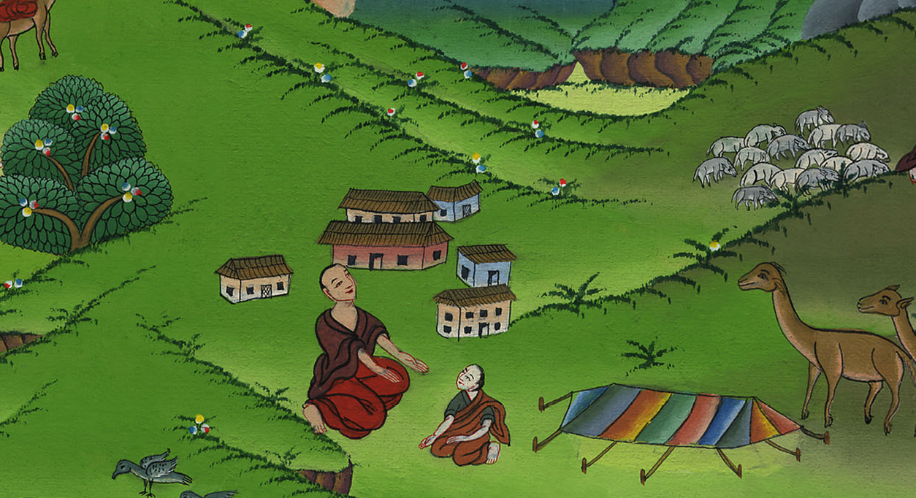
2
བཀོད་པ 13:1-18
ཨབ་རམ་དང་ལོད་སོ་སོར་འགྲོ་བ།

Slide 3
Abram and Lot separate – Gen 13:1-18
བཀོད་པ 13:1-18
ཨབ་རམ་དང་ལོད་སོ་སོར་འགྲོ་བ།

Slide 4
བཀོད་པ 13:1-18
ཨབ་རམ་དང་ལོད་སོ་སོར་འགྲོ་བ།
This work is licensed under a Creative Commons Attribution-ShareAlike 4.0 International License

Slide 5
1So Abram went up out of Egypt into the Negev—he and his wife and all his possessions—and Lot was with him.
1དེ་ནས་ཨབ་རམ་གྱིས་ཁོའི་ཆུང་མ་དང་ལོད་ཐུ༌དང༌། རང་ལ་དབང་བ་ཐམས་ཅད་ཁྱེར༌ཏེ། ཨེ་ཅིབ་ཡུལ་ནས་ཡར་ནེ་གུབ་ཡུལ་དུ་ཕྱིན་པ༌དང༌།

Slide 6
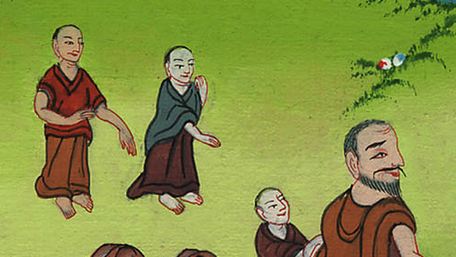
བཀོད་པ 13:1

Slide 7
2And Abram had become extremely wealthy in livestock and silver and gold.
2ཨབ་རམ་ལ་གསེར་དང་དངུལ་དང་ཕྱུགས་ཟོག་ཤིན་ཏུ་མང་པོ་མཆིས༌སོ།།

Slide 8
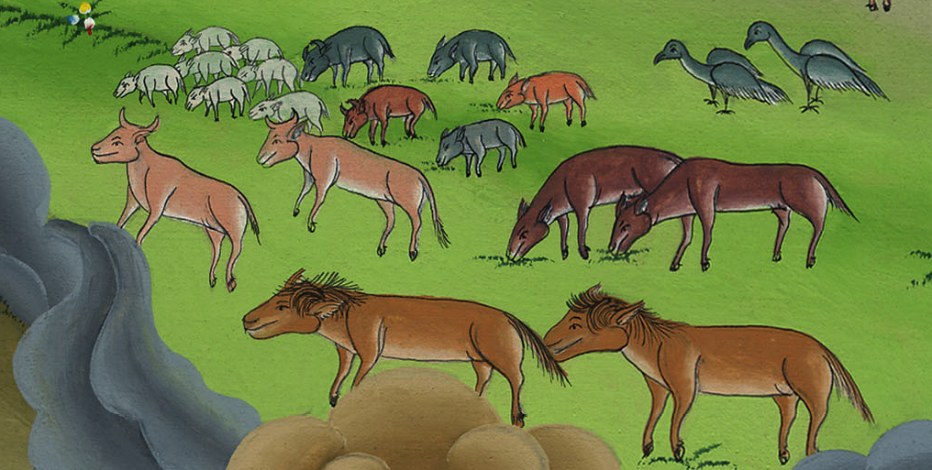
བཀོད་པ 13:2

Slide 9
3From the Negev he journeyed from place to place toward Bethel, until he came to the place between Bethel and Ai where his tent had formerly been pitched,,
3དེ་ནས་ཨབ་རམ་དང་བཅས་པ་ནེ་གུབ་ཡུལ་ནས་རིམ་གྱིས་པེད་ཨེལ་གྱི་ཕྱོགས་སུ་སོང༌སྟེ། པེད་ཨེལ་དང་ཨེ་ཡུ་གཉིས་ཀྱི་བར་དུ་སླེབས་སོ། །དེ་ནི་སྔོན་ཆད་ཁོ་རྣམས་ཀྱིས་སྦྲ་གུར་ཕུབ་པའི་གནས་དེ་ཡིན༌ལ།

Slide 10
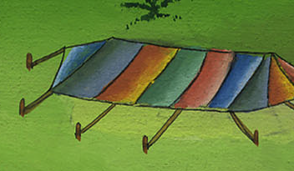
བཀོད་པ 13:3

Slide 11
4to the site where he had built the altar. And there Abram called on the name of the Lord.
4ཁོང་གིས་ཐོག་མར་མཆོད་ཁྲི་བཞེངས་པའི་གནས་དེའང་ཡིན༌ནོ། །ཁོང་གིས་གནས་དེ་རུ་དཀོན་མཆོག་ཡ་ཝཱེའི་མཚན་ནས་བོས༌པའོ།།

Slide 12
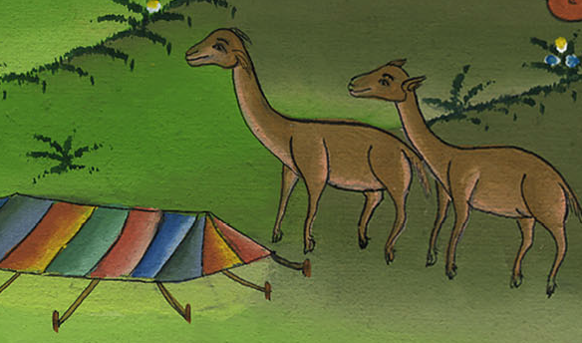
བཀོད་པ 13:4

Slide 13
5Now Lot, who was traveling with Abram, also had flocks and herds and tents
5ཨབ་རམ་དང་མཉམ་དུ་སོང་བའི་ལོད་ཐུ་ལའང་བ་ཁྱུ༌དང༌། ར་ལུག་གི་ཁྱུ༌དང༌། སྦྲ་གུར་བཅས་ལྡན༌ནོ།།

Slide 14
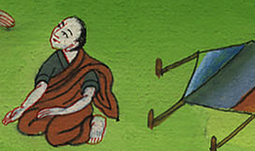
བཀོད་པ 13:5

Slide 15
6But the land was unable to support both of them while they stayed together, for they had so many possessions that they were unable to coexist.
6ཁོ་རྣམས་ལ་རྒྱུ་ནོར་དེ་འདྲ་མང་པོ་ཡོད་པས་ཡུལ་དེར་ཁོ་རྣམས་མ་ཤོང་བ་དང་ལྷན་དུའང་སྡོད་མ་ནུས༌པར།

Slide 16
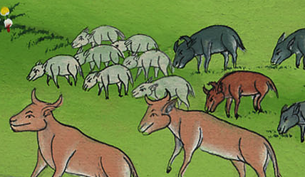
བཀོད་པ 13:6

Slide 17
7And there was discord between the herdsmen of Abram and the herdsmen of Lot. At that time the Canaanites and the Perizzites were also living in the land.
7ཨབ་རམ་གྱི་རྫི་བོ་དང་ལོད་ཐུའི་རྫི་བོ་རྣམས་ཀྱི་བར་དུ་འཁྲུག་རྩོད་བྱུང་བ༌རེད། དུས༌དེར། ཀ་ན་ཨན་མི་རིགས་དང་ཕེ་རེ་ཟི་མི་རིགས་ཀྱང་གནས་དེར་བསྡད་ཡོད༌དོ།།

Slide 18
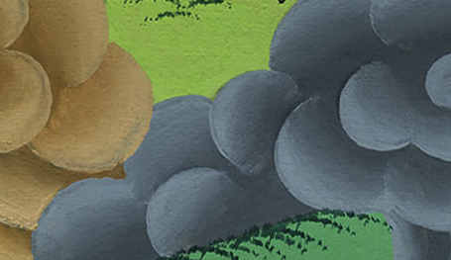
བཀོད་པ 13:7

Slide 19
8So Abram said to Lot, “Please let there be no contention between you and me, or between your herdsmen and my herdsmen. After all, we are brothers.
8དེ་ནས་ཨབ་རམ་གྱིས་ལོད་ཐུ་ལ་འདི་སྐད༌དུ། ངེད་གཉིས་འཁྲུག་རྩོད་བྱ་མི་འོས༌ལ། ཁྱོད་ཀྱི་རྫི་བོ་དང་བདག་གི་རྫི་བོ་གཉིས་ཀྱང་རྩོད་མི་འོས༌སོ། །ཅིའི་ཕྱིར་ཞེ༌ན། རང་ཅག་ནི་སྤུན་མཆེད་ཡིན་པའི་ཕྱིར༌རོ།།

Slide 20
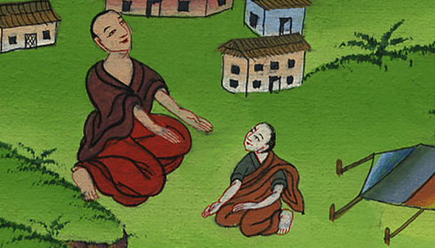
བཀོད་པ 13:8

Slide 21
9Is not the whole land before you? Now separate yourself from me. If you go to the left, I will go to the right; if you go to the right, I will go to the left.”
9ས་གཞི་ཐམས་ཅད་ཁྱོད་ཀྱི་མིག་མདུན་དུ་ཡོད་པ་མ་ཡིན༌ནམ། ཁྱོད་བདག་དང་ཁ་འབྲལ་བར༌གྱིས། ཁྱོད་རང་གཡོན་ཕྱོགས་སུ་སོང༌ན། ང་རང་གཡས་ཕྱོགས་སུ༌འགྲོའོ། །ཁྱོད་རང་གཡས་ཕྱོགས་སུ་སོང༌ན། ང་རང་གཡོན་ཕྱོགས་སུ་འགྲོ་བར་བྱའོ་ཞེས་སྨྲས༌སོ།།

Slide 22
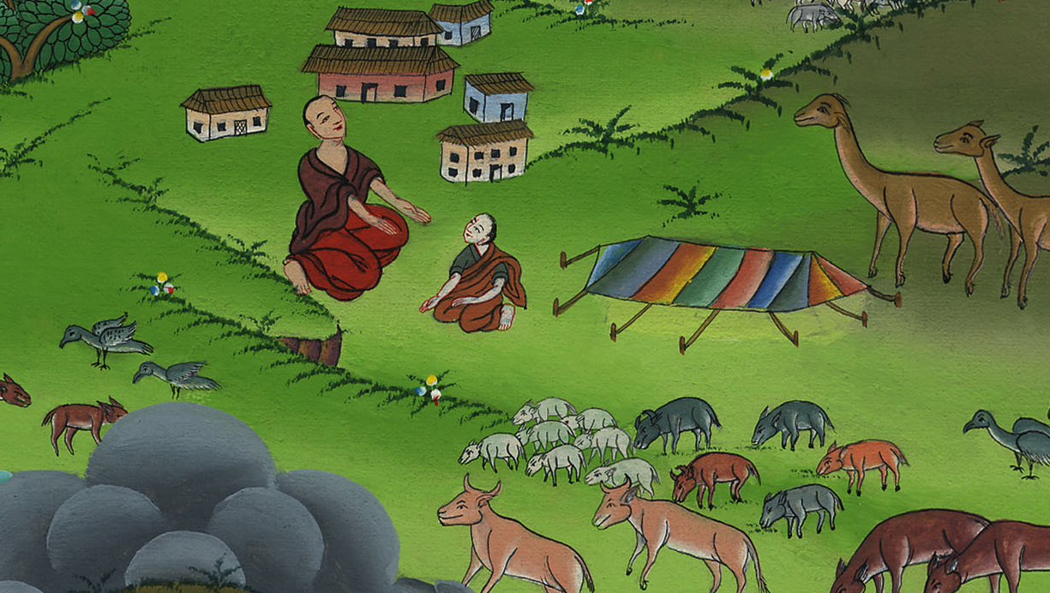
བཀོད་པ 13:9

Slide 23
10And Lot looked out and saw that the whole plain of the Jordan, all the way to Zoar, was well watered like the garden of the Lord, like the land of Egypt. (This was before the Lord destroyed Sodom and Gomorrah.) .
10དེ་ནས་ལོད་ཐུས་མགོ་ཡར་བཀྱགས་ཏེ་ཡོར་དན་གཙང་པོའི་ཡུལ་འཁོར་ཐམས་ཅད་ལ་བལྟས་པ༌ན། ས་ཆ་ཡོངས་སུ་ཆུ་ཤིན་ཏུ་མང་བ༌མཐོང༌། ཡུལ་དེ་ནི་ཚོ་ཨར་གྱི་བར་དུ་དཀོན་མཆོག་ཡ་ཝཱེས་སཱ་དོམ་དང་གཱ་མོ་ར་གཉིས་འཇོམས་པར་མ་མཛད་སྔོན་གྱི་དཀོན་མཆོག་ཡ་ཝཱེའི་ལྡུམ་ར་དང་འདྲ༌ཞིང༌། ཨེ་ཅིབ་ཀྱི་ཡུལ་དང་མཚུངས༌པས།

Slide 24
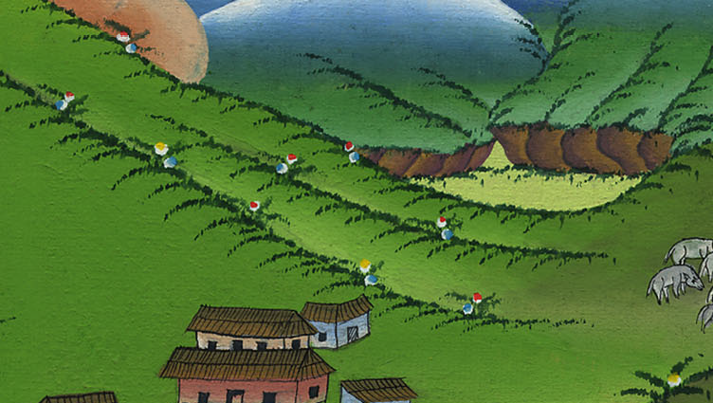
བཀོད་པ 13:10

Slide 25
11So Lot chose the whole plain of the Jordan for himself and set out toward the east. And Abram and Lot parted company.
11ལོད་ཐུ་ཡིས་ཡོར་དན་གཙང་པོའི་ཡུལ་འཁོར་ཐམས་ཅད་བདམས༌ཏེ། ཤར་ཕྱོགས་སུ་གནས་སྤར་བ་དང་ཁོ་རྣམས་ཕན་ཚུན་ཁ་གྱེས་པ༌རེད།

Slide 26
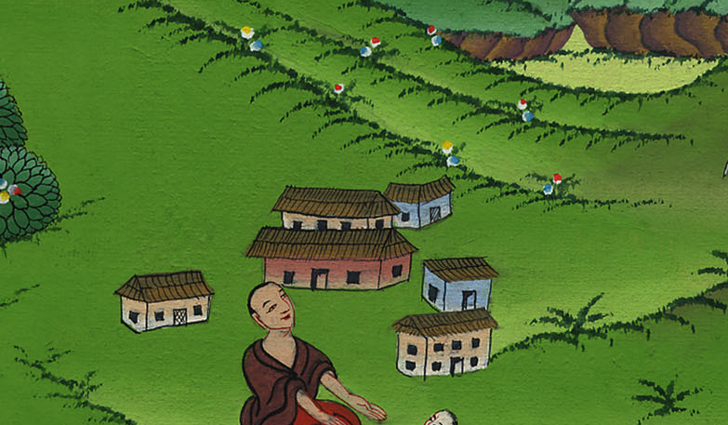
བཀོད་པ 13:11

Slide 27
12Abram lived in the land of Canaan, but Lot settled in the cities of the plain and pitched his tent toward Sodom.
12དེ་ནས་ཨབ་རམ་ཞེས་བྱ་བ་ཀ་ན་ཨན་ཡུལ་དུ་བསྡད་པ༌དང༌། ལོད་ཐུ་ཡུལ་འཁོར་གྱི་གྲོང་ཁྱེར་རྣམས་སུ་བསྡད༌ཅིང༌། ཡང་རིམ་གྱིས་སྦྲ་གུར་རྣམས་སཱ་དོམ་བར་དུ་གནས་སྤར༌ཏོ།།

Slide 28
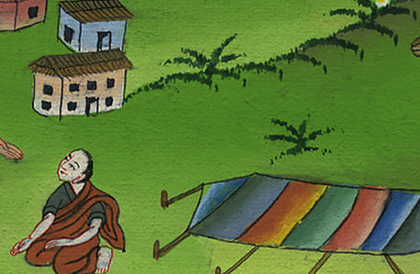
བཀོད་པ 13:12

Slide 29
13But the men of Sodom were wicked, sinning greatly against the Lord.
13དེ་ཡང་སཱ་དོམ་གྱི་མི་རྣམས་ངན་པ་ཤ་སྟག་ཡིན༌ཞིང༌། དཀོན་མཆོག་ཡ་ཝཱེའི་སྤྱན་སྔར་སྡིག་པ་ཚབས་ཆེན་བྱེད༌དོ།།

Slide 30
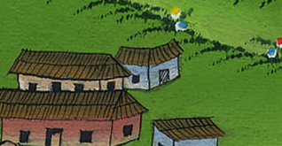
བཀོད་པ 13:13

Slide 31
14After Lot had departed, the Lord said to Abram, “Now lift up your eyes from the place where you are, and look to the north and south and east and west,
14དེ་ནས་ལོད་ཐུ་ཞེས་བྱ་བ་ཨབ་རམ་དང་ཁ་གྱེས༌རྗེས། དཀོན་མཆོག་ཡ་ཝཱེས་ཨབ་རམ་ལ་འདི་སྐད༌དུ། ཁྱོད་ཀྱིས་རང་གི་གནས་ཡུལ་ནས་མགོ་ཡར་བཀྱགས་ཏེ་ཤར་ལྷོ་ནུབ་བྱང་གི་ཕྱོགས་སུ་ལྟོས༌དང༌།

Slide 32
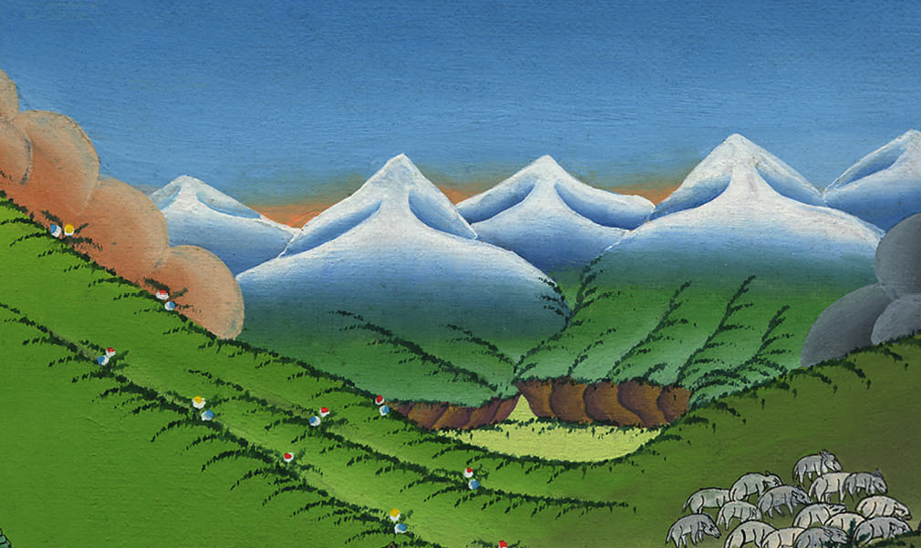
བཀོད་པ 13:14

Slide 33
15for all the land that you see, I will give to you and your offspring forever.
15ཁྱོད་ཀྱི་མིག་གིས་མཐོང་ཚད་ཐམས་ཅད་བདག་གིས་ཁྱོད་དང་ཁྱོད་ཀྱི་བུ་རྒྱུད་ལ་གཏན་དུ་སྦྱིན་པར་འགྱུར༌རོ།།

Slide 34
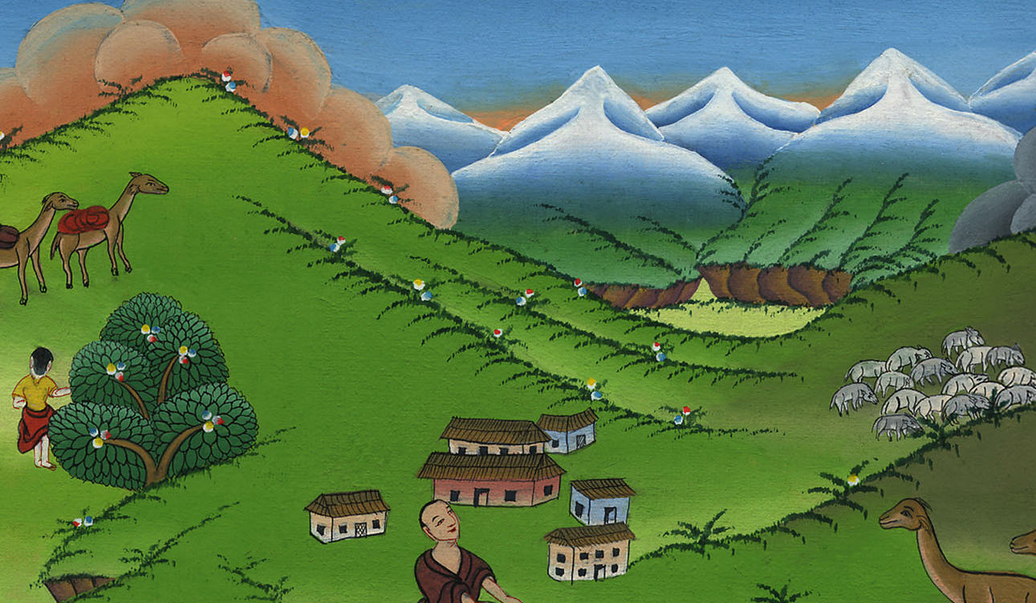
བཀོད་པ 13:15

Slide 35
16I will make your offspring like the dust of the earth, so that if one could count the dust of the earth, then your offspring could be counted.
16བདག་གིས་ཁྱོད་ཀྱི་རིགས་རྒྱུད་རྣམས་རྡུལ་གྲངས་དང་མཉམ་པར་བྱ་ངེས༌ཡིན། སུ་ཞིག་གིས་ས་ཡི་རྡུལ་གྲངས་ལ་རྩིས་ལེན་ཐུབ༌ན། ད་གཟོད་ཁྱོད་ཀྱི་རིགས་རྒྱུད་ལའང་རྩིས་ལེན་ནུས༌སོ།།

Slide 36
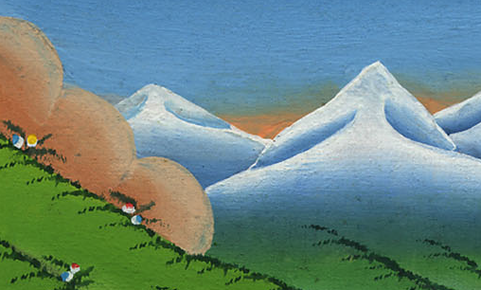
བཀོད་པ 13:16

Slide 37
17Get up and walk around the land, through its length and breadth, for I will give it to you.”
17ཁྱོད་ཡར་ལོངས༌དང༌། ཡུལ་འདིའི་ཕྱོགས་ཀུན་ལ་སོང༌ཞིག རྒྱུ་མཚན་ནི་བདག་གིས་ས་འདི་ཁྱོད་ལ་སྦྱིན་ངེས་ཡིན་པའི་ཕྱིར་རོ་ཞེས་གསུངས༌སོ།།

Slide 38
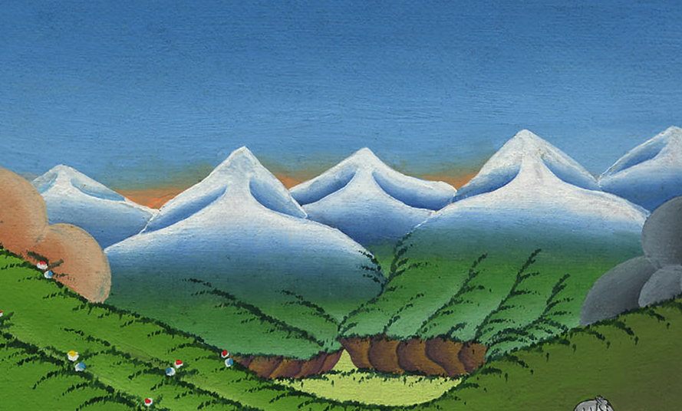
བཀོད་པ 13:17

Slide 39
18So Abram moved his tent and went to live near the Oaks of Mamre at Hebron, where he built an altar to the Lord.
18དེ་ནས་ཨབ་རམ་གྱིས་རང་གི་སྦྲ་གུར་གནས་སྤར༌ཞིང༌། ཧེབ་རོན་གྱི་མཱན་རེའེ་ཞེས་བྱ་བའི་བེ་ཤིང་སྐྱེད་ཚལ་གྱི་ཉེ་འགྲམ་དུ་བསྡད་པ་དང་། གནས་དེ་རུ་དཀོན་མཆོག་ཡ་ཝཱེ་ལ་མཆོད་ཁྲི་ཞིག་བཞེངས༌སོ།།

Slide 40
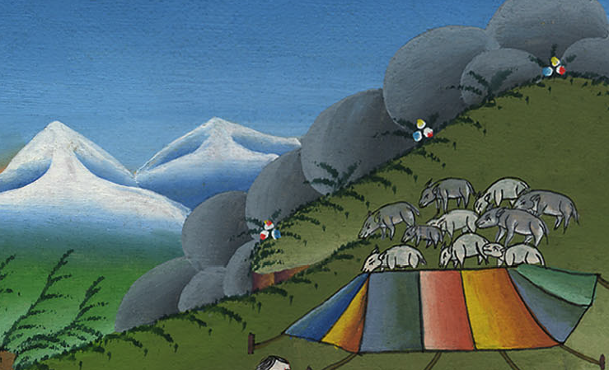
བཀོད་པ 13:18

